Slide 1
Наличие рабочих программ, имеющих внешнюю рецензию
Рабочая программ дисциплины «Основы экономики»
Рабочая программа дисциплины «Менеджмент»
Рабочая программа дисциплины «Экономика образовательного учреждения»

Slide 2
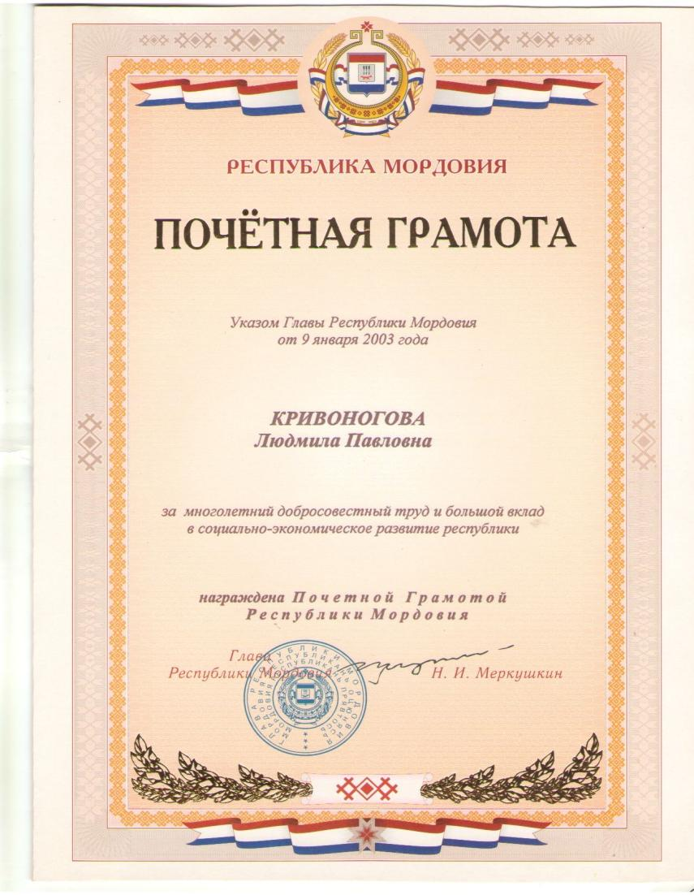
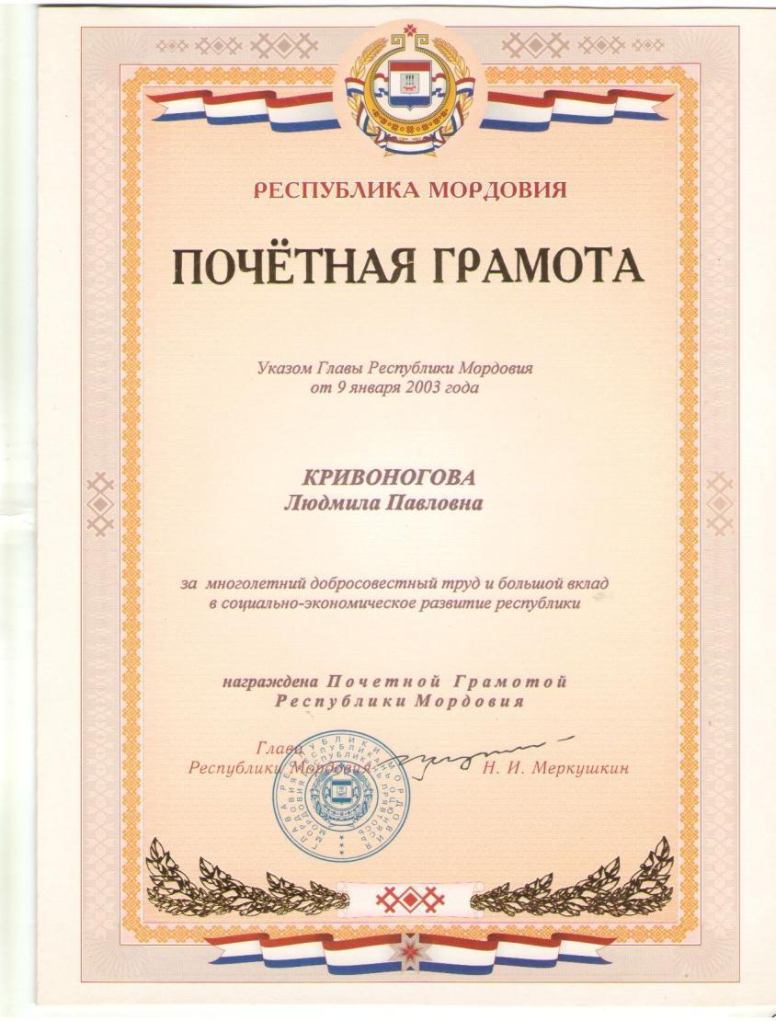
Поощрения педагога в межаттестационный период

Slide 3
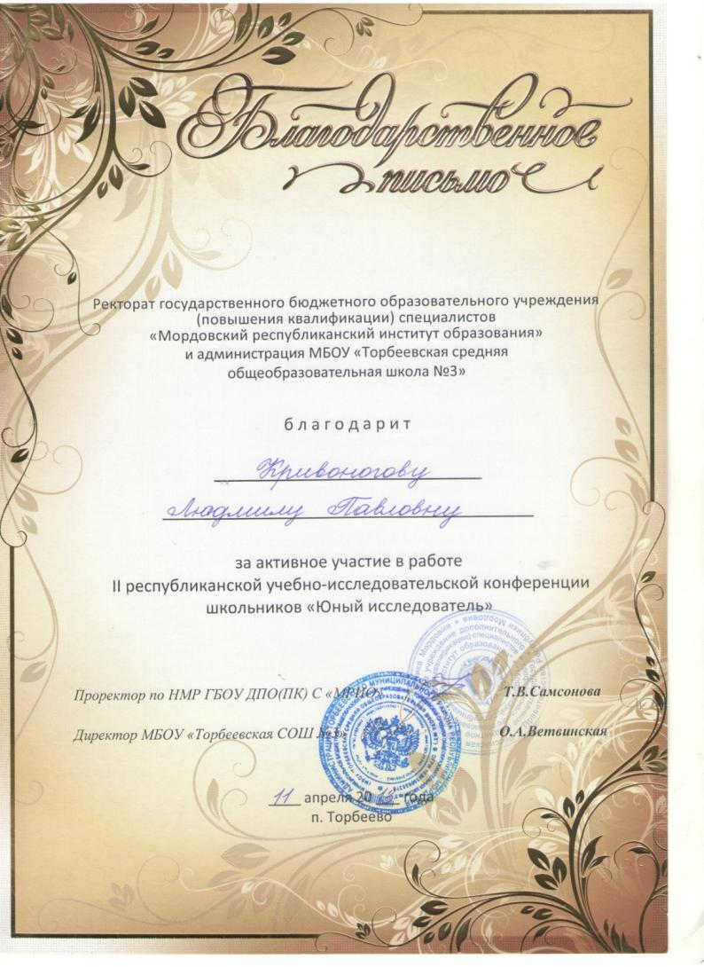
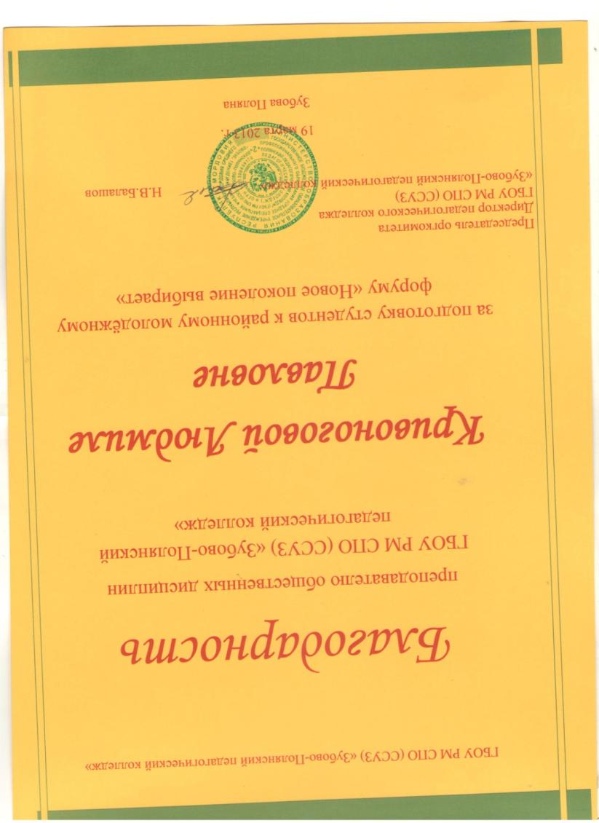

Slide 4
